Slide 1
Ставропольский государственный аграрный университет
ОТДЕЛ НАУЧНОГО ЦИТИРОВАНИЯ – НОВОЕ НАПРАВЛЕНИЕ
В ДЕЯТЕЛЬНОСТИ БИБЛИОТЕКИ
Докладчик – директор Научной библиотеки Ставропольского государственного аграрного университета
Обновленская Марина Васильевна

Slide 2



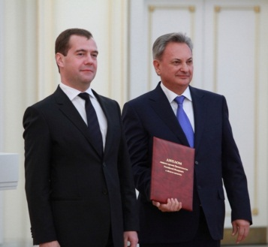



Ставропольский государственный аграрный университет
2014 год. Ректор Университета, профессор Трухачев Владимир Иванович – Лауреат конкурса Всероссийской организации качества «Российский Лидер Качества»
2013 год. Победитель Приза EFQM «Награда в области совершенства – 2013»«ExcellenceAward -2013»
2012 год. Лауреат премии Правительства РФ в области качества
2012 год. Победитель международной премии «International Diamond Prize for Excellence in Quality» (European Society Quality Research).
2012 год. Лауреат национального конкурса «Лучшие учебные центры Российской Федерации - 2012» в номинации «За высокое качество образовательных услуг»
2011год Победитель 7-го Международного турнира по качеству стран Центральной и Восточной Европы в номинации «Большие организации»

Slide 3
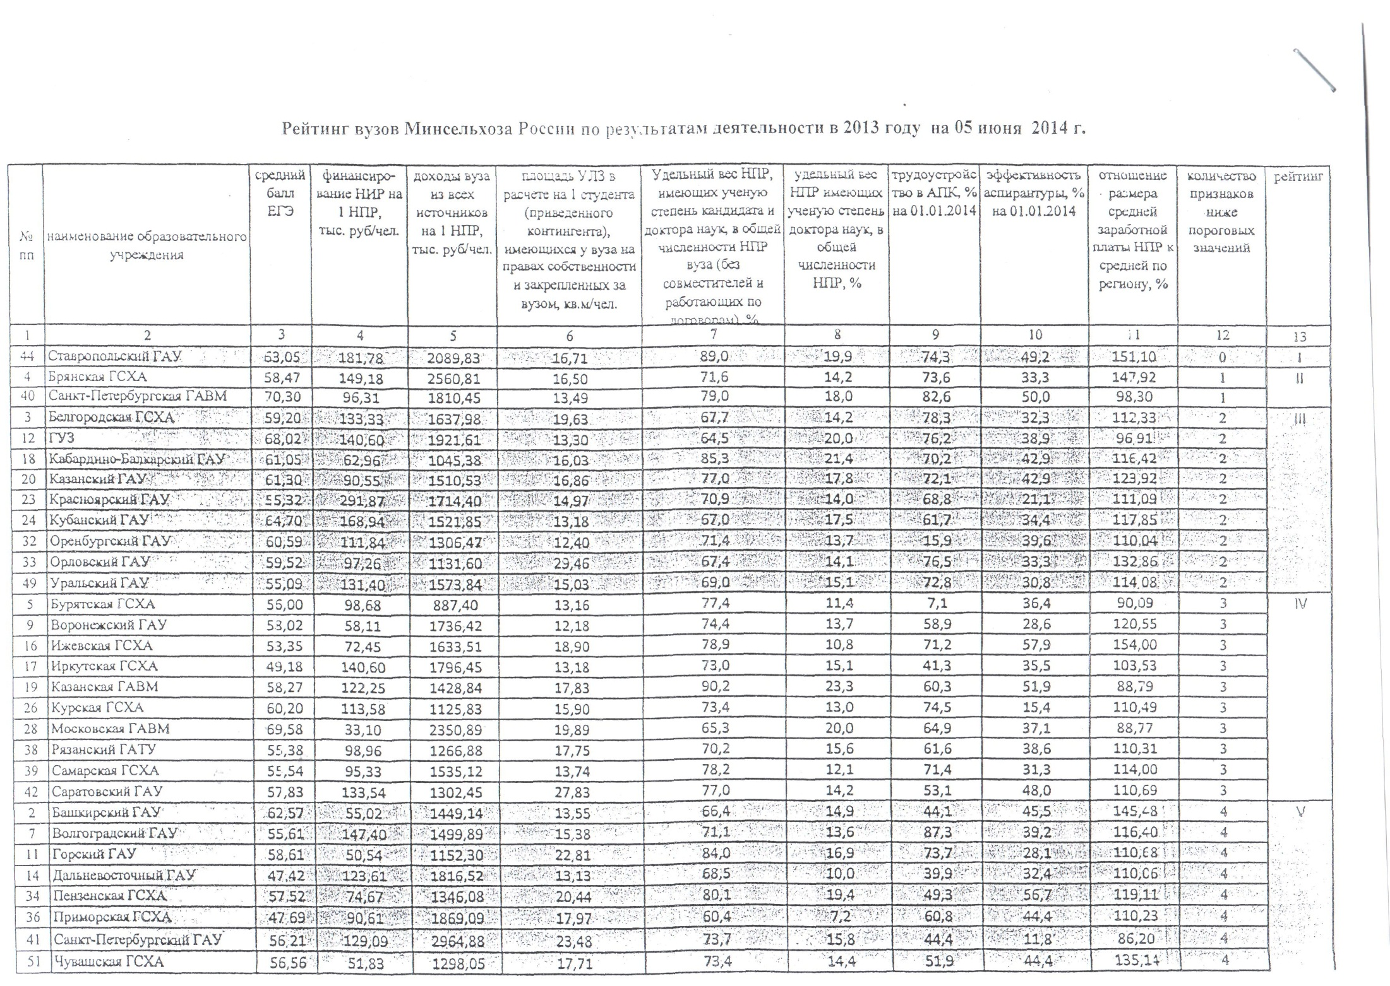
В рейтинге – 53 вуза принявших участие в мониторинге Минсельхоза России за 2013 год

Slide 4
Для повышения показателей публикационной активности Ставропольского ГАУ:
Ставропольский государственный аграрный университет
СОЗДАН ПЕРВЫЙ В РОССИИ ОТДЕЛ НАУЧНОГО ЦИТИРОВАНИЯ (апрель-май 2011г.)
ЗАКЛЮЧЕН ДОГОВОР С НАУЧНОЙ ЭЛЕКТРОННОЙ БИБЛИОТЕКОЙ elIBRARY О РАЗМЕЩЕНИИ ЖУРНАЛА «ВЕСТНИК АПК СТАВРОПОЛЬЯ» в БД РИНЦ (июнь 2011г.)
ЗАКЛЮЧЕН ДОГОВОР С НАУЧНОЙ ЭЛЕКТРОННОЙ БИБЛИОТЕКОЙ elIBRARY О РАБОТЕ ПРЕДСТАВИТЕЛЯ СТАВРОПОЛЬСКОГО ГАУ В СИСТЕМЕ SCIENCE INDEX РИНЦ (август 2012г.)

Slide 5
Ставропольский государственный аграрный университет
ОСНОВНЫЕ ФУНКЦИИ ОТДЕЛА НАУЧНОГО ЦИТИРОВАНИЯ
Информационная и практическая поддержка ученых при работе с базами данных РИНЦ, WEB OF SCIENCE, SCOPUS, AGRIS и др.
Ведение профиля университета в базах данных научного цитирования с соответствующим комплексом работ.
Работа представителя в информационно-аналитической системе SCIENCE INDEX (размещение трудов ученых в базе данных РИНЦ, прикрепление статей, ссылок и др.)
Предоставление отчетных показателей публикационной активности ученого, кафедры, факультета и т.д.
Анализ и предоставление предложений по оптимизации деятельности в области научного цитирования.
Проведение занятий и консультаций с авторизованными представителями кафедр и факультетов.

Slide 6

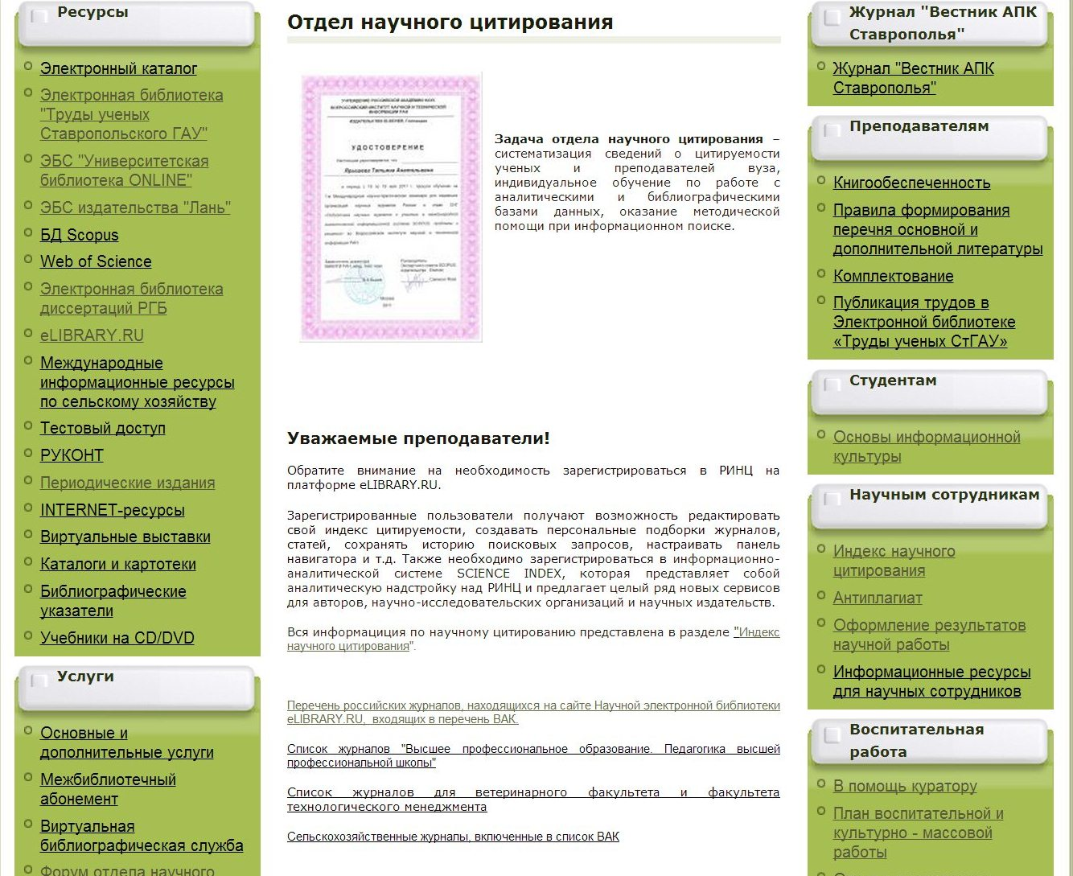
Ставропольский государственный аграрный университет
Направления деятельности по годам | 2011 | 2012 | 2013
Проведено консультаций | 3609 | 5050 | 4052
Прикреплено цитирований | 1445 | 2597 | 1188
Загружено статей | 987 | 1127 | 2583
Добавлено статей на основе SI | 275 | 474 | 723

Slide 7
Ставропольский государственный аграрный университет
Индекс Хирша (РИНЦ)
Суммарное число цитирований
Кол-во публикаций (РИНЦ)

Slide 8
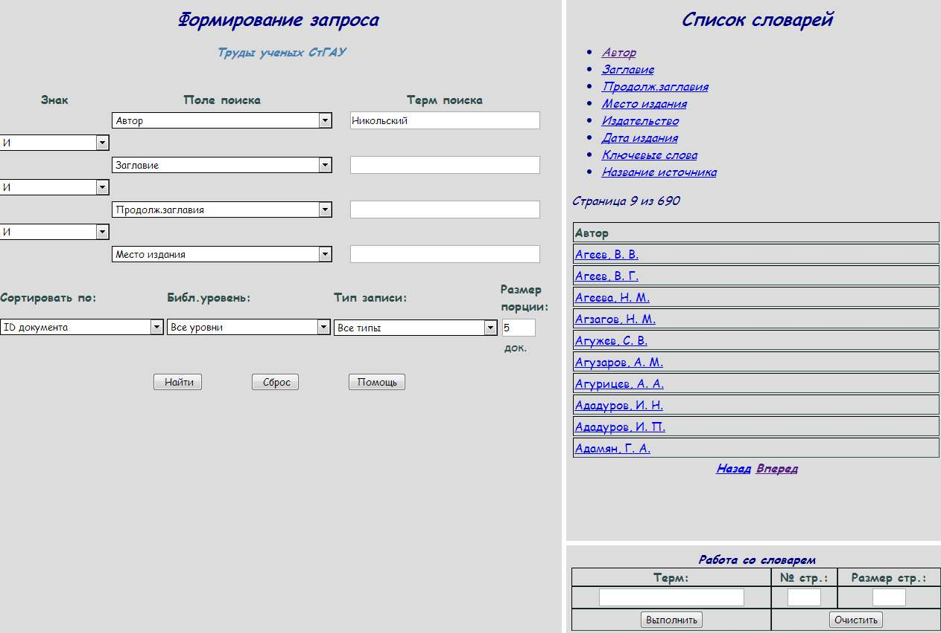
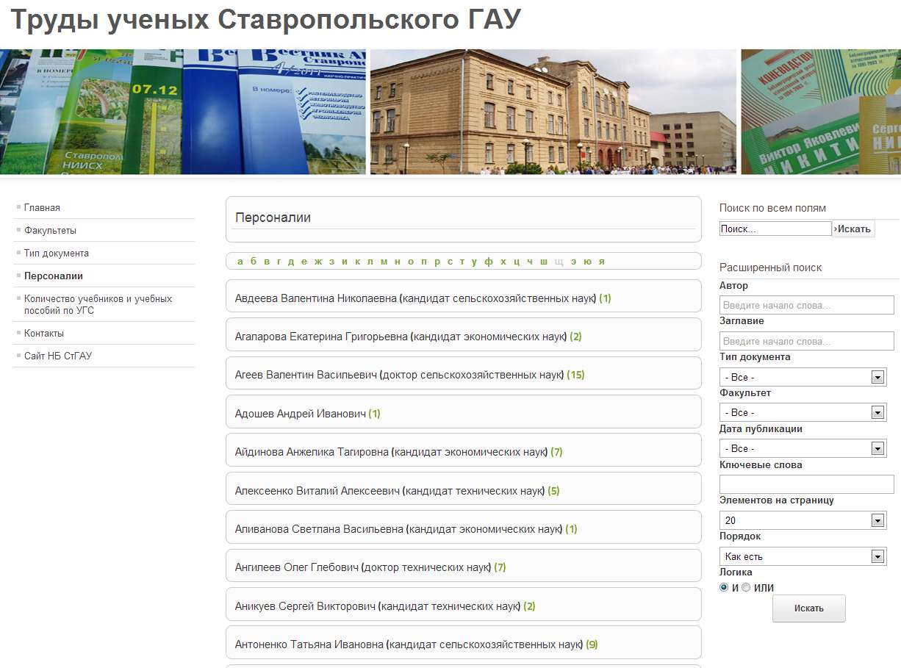
ПУБЛИКАЦИИ СОТРУДНИКОВ СТАВРОПОЛЬСКОГО ГАУ
Ставропольский государственный аграрный университет
Публикации сотрудников СтГАУ - ?
БД «Труды ученых СтГАУ» - 16309 названий
Библиотека eLibrary –9663 названий

Slide 9
УГРОЗЫ - 2014
Ставропольский государственный аграрный университет
Увеличение количества новых зарегистрированных организаций в БД РИНЦ
Увеличение количества сотрудников организаций прошедших регистрацию в БД РИНЦ
Увеличение количества договоров с НЭБ на работу представителя (представителей) организации в системе SCIENCE INDEX
Увеличение количества статей организаций

Slide 10
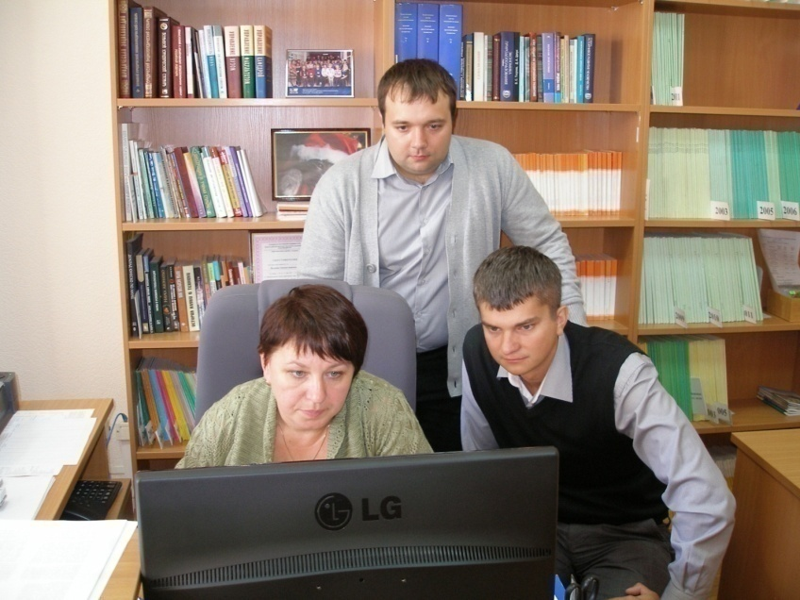
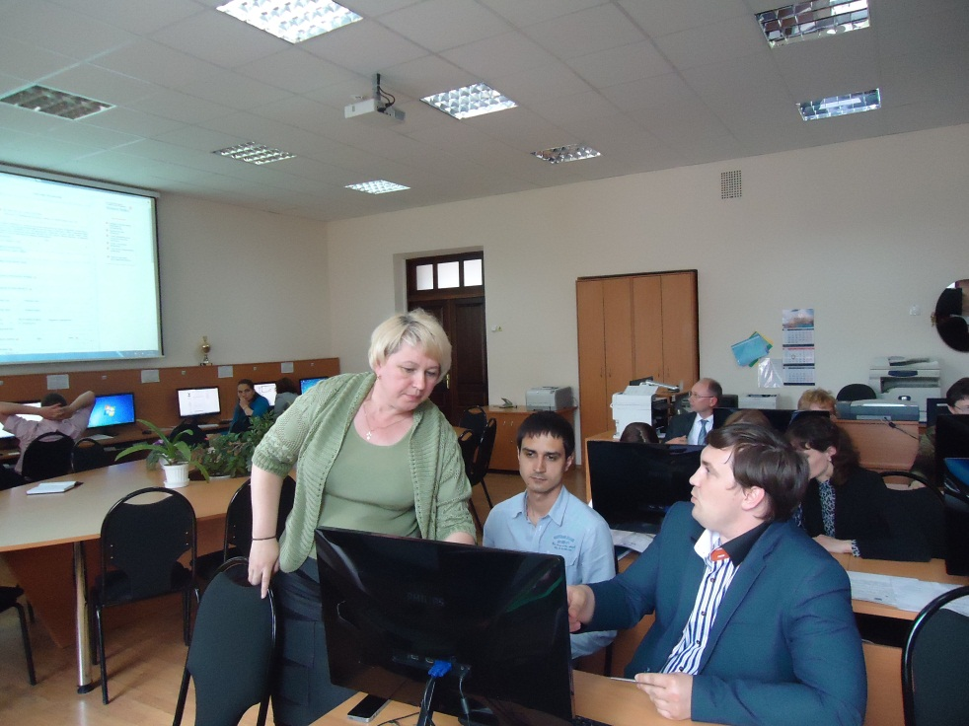
ПРЕДЛОЖЕНИЯ
Ставропольский государственный аграрный университет
Назначить ответственных представителей кафедр (факультетов)
для учета публикаций сотрудников подразделения и предоставления данных в общую систему учета
для оперативного размещения и корректировки данных в системе SCIENCE INDEX РИНЦ о сотрудниках и публикациях подразделения
Организовать обучение авторизованных представителей в системе SCIENCE INDEX РИНЦ
Обязать ППС предоставлять данные о публикациях в Научную библиотеку

Slide 11
Ставропольский государственный аграрный университет
РЕЗУЛЬТАТ ДЕЯТЕЛЬНОСТИ ОТДЕЛА НАУЧНОГО ЦИТИРОВАНИЯ
ДЛЯ УНИВЕРСИТЕТА
Удовлетворенность потребителей услуг
Повышение показателей публикационной деятельности ученых университета и университета в целом
ДЛЯ БИБЛИОТЕКИ
Увеличение посещаемости библиотеки профессорско-преподавательским составом
Повышение имиджа сотрудников библиотеки, как высокообразованных специалистов в области научного цитирования и, как следствие, имиджа библиотеки в целом.

Slide 12
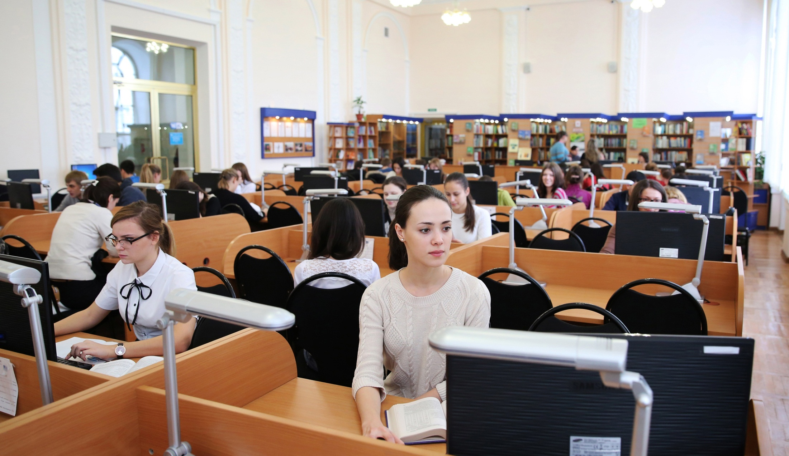
Ставропольский государственный аграрный университет
СПАСИБО ЗА ВНИМАНИЕ!

